Slide 1
Герои – Ветераны Великой Отечественной Войны моей семьи
Выполнил:
Ученик 4 «А» класса БМАОУ лицей № 3 «Альянс»
Непутин Иван
Руководитель:
Шишкина Татьяна Эдуардовна
Березовский 2020

Slide 2
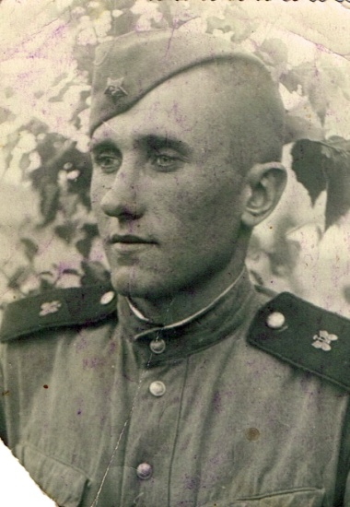
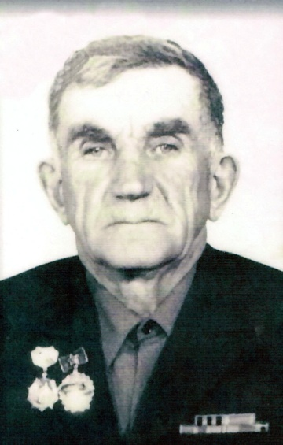
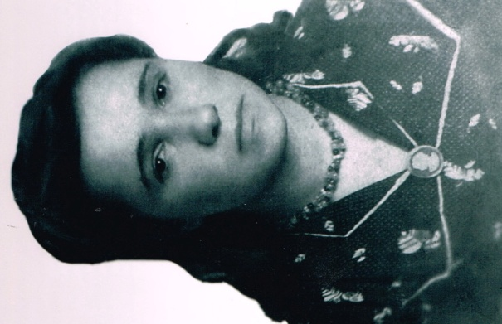
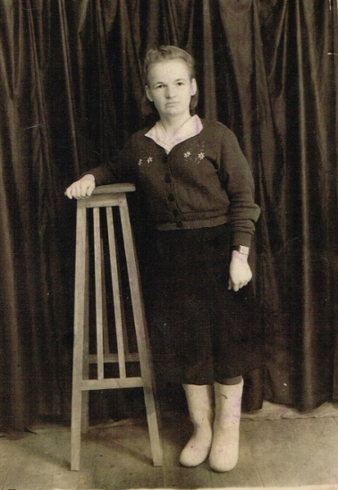
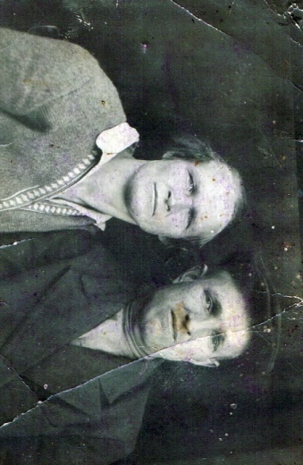
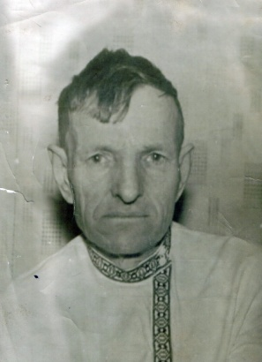
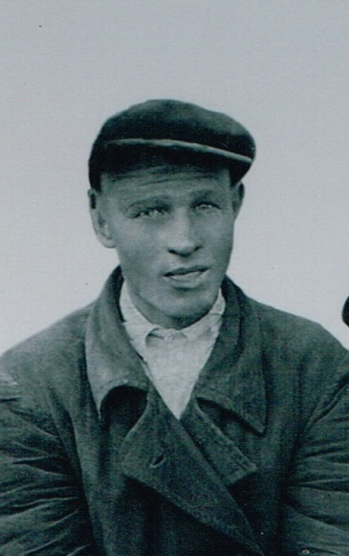
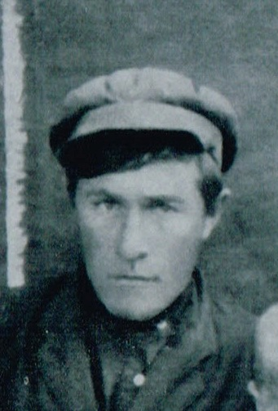
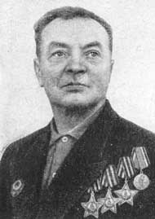
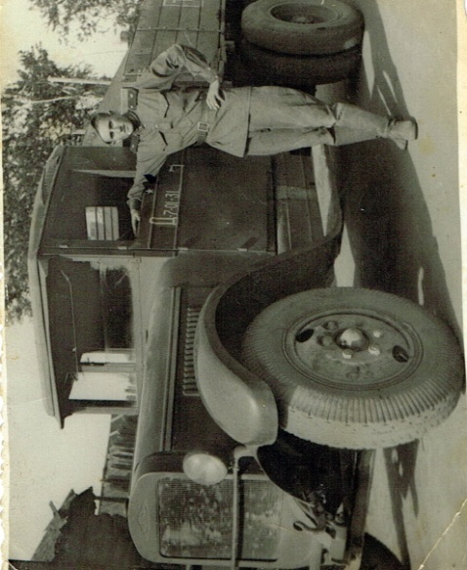
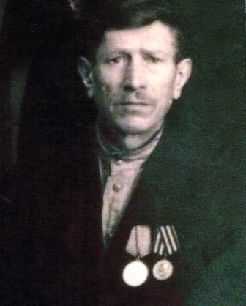

Slide 3
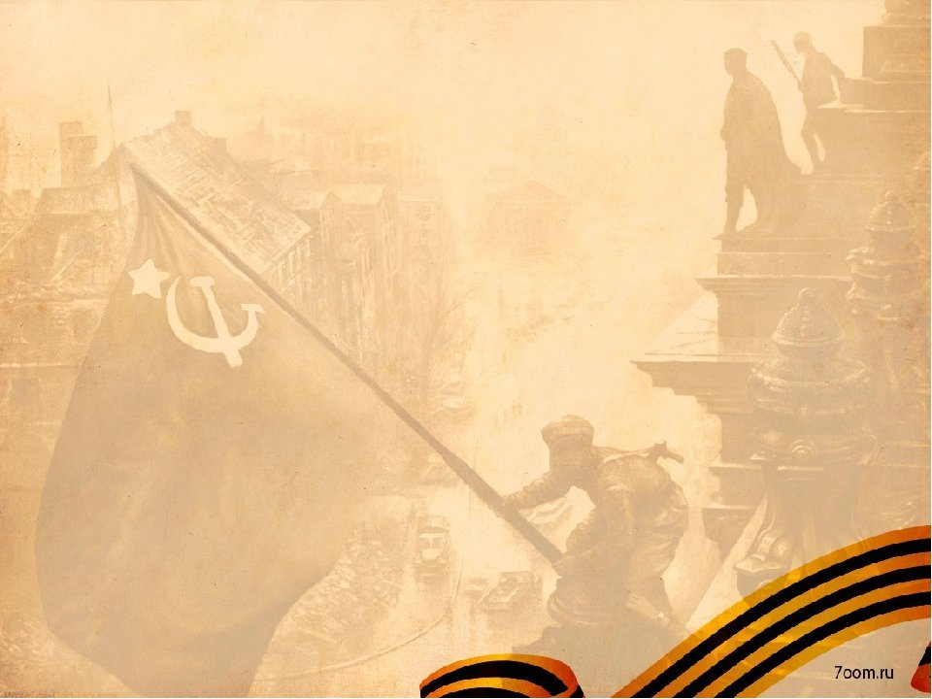
Актуальность проекта:
Великая Отечественная Война принесла огромное горе и страдание миллионам советских людей. Нет ни одной семьи в нашей необъятной стране, которую бы обошла стороной разрушительная сила этой войны. 2020 год станет юбилейным годом празднования Дня Победы в Великой Отечественной войне.
На примере моих близких и родных хочу Вам донести информацию, что с каждым прожитым днём всё дальше отдаляемся мы от тех исторических событий. Всё меньше остаётся в живых солдат 1941-1945 годов, победивших грозного врага, и тружеников, ковавших победу в тылу.
Этот подвиг нельзя позволить забыть!

Slide 4
Цели проекта:
1. Создание «Книги памяти» героев – ветеранов Великой Отечественной Войны моей семьи.
Задачи проекта:
1. Найти, ознакомиться и оформить информацию о годах жизни, о месте службы, о подразделениях, в которых воевали прадеды и герои моей семьи; об орденах и медалях, полученных во время и после войны;
2. Принять участие с собранной информацией в выставках, конкурсах и параде победы,
в «Бессмертном полку».
3. Побывать в городах героях, осмотреть и ознакомиться с архитектурными и историческими памятниками, связанными с ВОВ.
4. Рассказать о подвигах моих прадедов во время ВОВ;
5. Оформить «Книгу памяти» моей семьи.

Slide 5
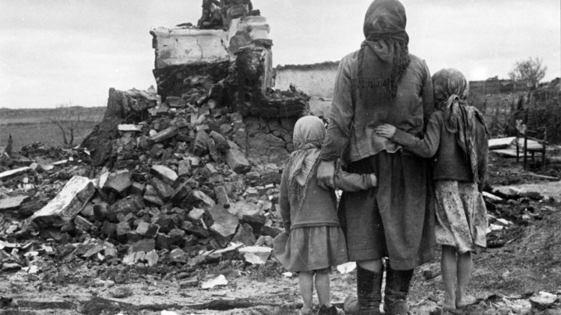
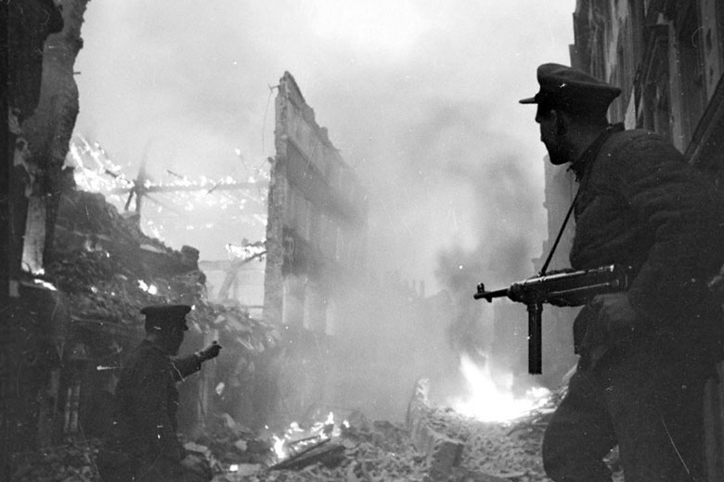
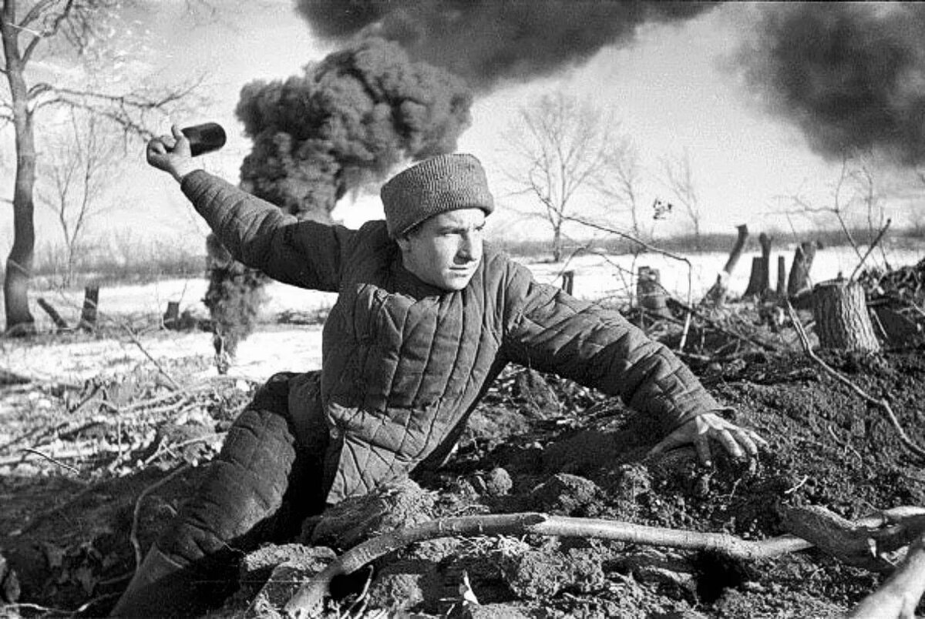
Гипотеза:
Я предположил, что в моей семье были участники ВОВ и есть документы подтверждающие эти факты.
Методы исследования:
Опрос и общение со старшими;
2. Поиск фотографий и документов, наград и медалей, с приобщением поиска в интернете;
3. Анализ;
4.Обобщение и оформление найденной информации.

Slide 6
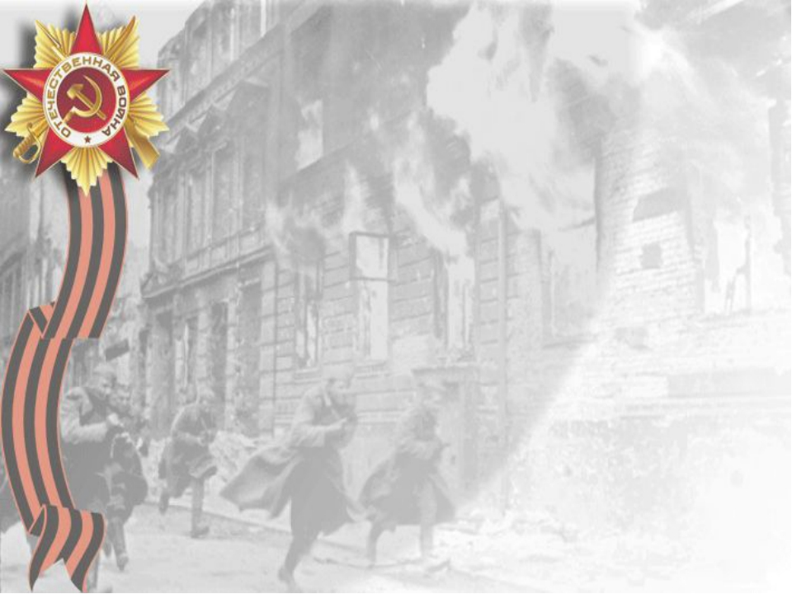
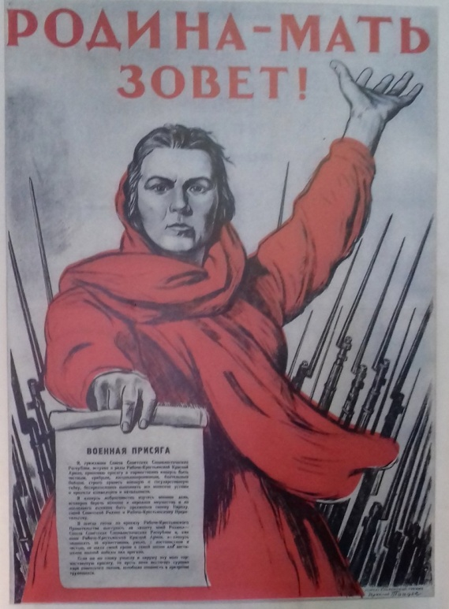
Что такое ВОЙНА?
ВОЙНА – это жестокое чудовище. Сколько бед она приносит: многие умирают, защищая честь и достоинство своей Родины, многие становятся инвалидами на всю жизнь. Войну я видел в кино, читал про нее в книгах. А еще много узнал про войну по рассказам моей прабабушки. От этого одного страшного, холодного, губительного слова война, у моей прабабушки на глазах появлялись горькие слезы. Ведь Великая Отечественная Война оставила неизгладимый след в истории...
22 июня 1941 году… в 3.30 утра...
Началась война…
Продолжительностью - 1418 дней и ночей

Slide 7
НЕПУТИН ИВАН СТЕПАНОВАЧ
1896 г.
(Прапрадед со стороны отца моего папы)
Звание: Красноармеец
Должность,часть: Вожатый миноискатель I-го Отдельного полка специальной службы.
Призван: В РККА с 01.01.1942 года
Место призыва: Нижне-Сергинкий РВК Свердловской области,Нижне-Сергинского района.
Медаль: «За отвагу».
Номер записи: 35363736
ПОДВИГ
Находясь на фронте Отечественной войны с марта 1942 года товарищ Непутин показал образец мужества и отваги в борьбе с немецкими захватчиками.
Во время прохождения службы в третьей гвардейской бригаде, выполняя боевое задание командования, товарищ Непутин в неравном бою из своего автомата уничтожил 8 немецких солдат.
В боях за г. Холм, рискуя жизнью, под артиллерийско-минометным огнем противника пробрался к огневой точке, уничтожил ее и тем самым обеспечил успех наступающему подразделению.
Товарищ Непутин в боях за Советскую Родину получил одно тяжелое, 26.04.1942 года и два легких ранения 16.11.1943 года.

Slide 8
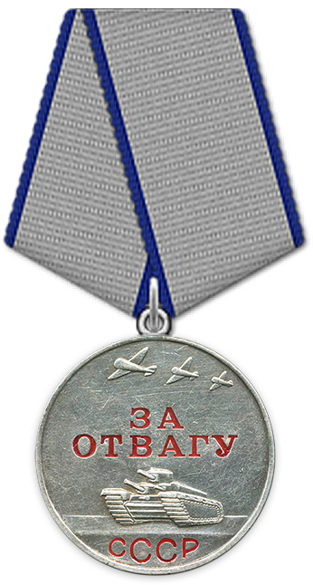
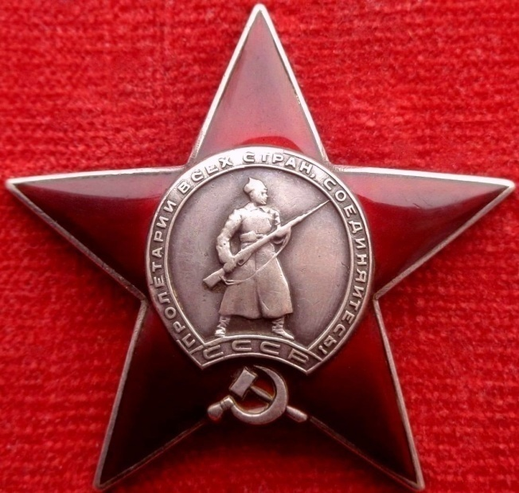
НЕПУТИН ИВАН СТЕПАНОВАЧ
Представляется к ордену: «Красная звезда».

Slide 9
ГУЩИН АЛЕКСАНДР ТИМОФЕЕВИЧ
1908г.р.
(Мой прапрадед со стороны матери моего отца)
Звание: Рядовой
Должность, часть: Бригадир 448-й полевой хлебопекарни
Поступил в красную армию: В РККА с 09.01.1942 года.
Место призыва: Нижне-Сергинский РВК, Свердловской области, Нижне-Сергинского района.
Номер наградного документа: 89
Дата наградного документа: 06.04.1985 года.
Орден Отечественной войны I степени.
Представляется награде медалью:«За Боевые заслуги»
Номер записи: 19653730. Дата приказа: 25.01.1944 года.

Slide 10
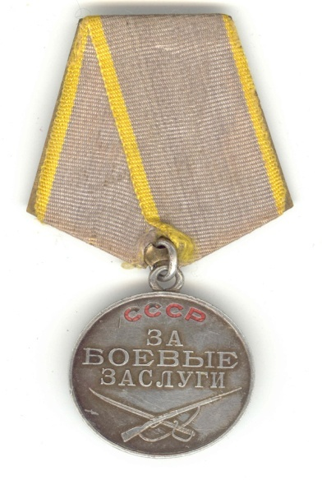
ГУЩИН АЛЕКСАНДР ТИМОФЕЕВИЧ
ПОДВИГ
Товарищ Гущин А.Т. как мастер хлебопечения проявил себя с первых дней пребывания в П.Х.П. Дисциплинированность и исполнительность у товарища Гущина А.Т. поставлена на первое место его службы. За хорошую работу из рядовых пекарей, выдвинут на должность бригадира и с этим вполне справляется. Его бригада перевыполняя нормы выработки, выпекает хлеб с припеком выше установленной нормы, при хорошем качестве.
Как сам товарищ Гущин, так и его бригада, своим отношением и любовью к делу, являются примером для других.
Товарищ Гущин А.Т. как бригадир и как пекарь полностью оправдывает Правительственную награду медаль «За Боевые заслуги», наградной лист от октября 1943 года.
Орден Отечественной войны Iстепени.

Slide 11
ЛАПТЕВ СТЕПАН ВАСИЛЬЕВИЧ
1900 – 28.10.1968 гг.
Полный Кавалер Ордена Славы
Сапер 491-го отдельного пулеметно – артиллерийского батальона 106-го стрелкового корпуса 40-й армии 4-го Украинского фронта, рядовой.
Лаптев Степан Васильевич, прапрадед со стороны отца моей мамы. Родился в 1900году в деревне Мишкино Лебяжского района Кировской области в
семье крестьянина. Русский. Образование начальное. Работал в поле, помогал родителям. Участник гражданской войны. В 1930-е годы активно участвовал в создании колхоза в родной деревне. Работал бригадиром, затем счетоводом.
В августе 1942 года был призван в Красную Армию. С того же месяца участвовал в боях под Тихвином в составе сибирской дивизии. Был ранен осколком снаряда. После госпиталя прибыл в 491-й отдельный пулеметно-артиллерийский батальон 159-го укрепленного района, 40-й армии, 2-го Украинского фронта. Стал сапером.
Рядовой Лаптев в мая-июне 1944 г в районе 30-40 км восточнее г. Кишинев установил вместе с бойцами 950 батальона противотанковых и противопехотных мин. 27 июня, при подготовке наступления, снял более 20 противотанковых мин противника, сделал проход в инженерных заграждениях.

Slide 12
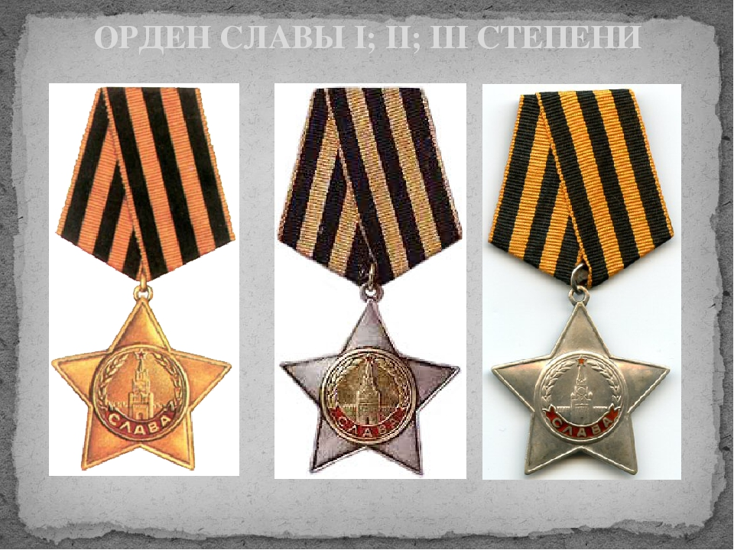
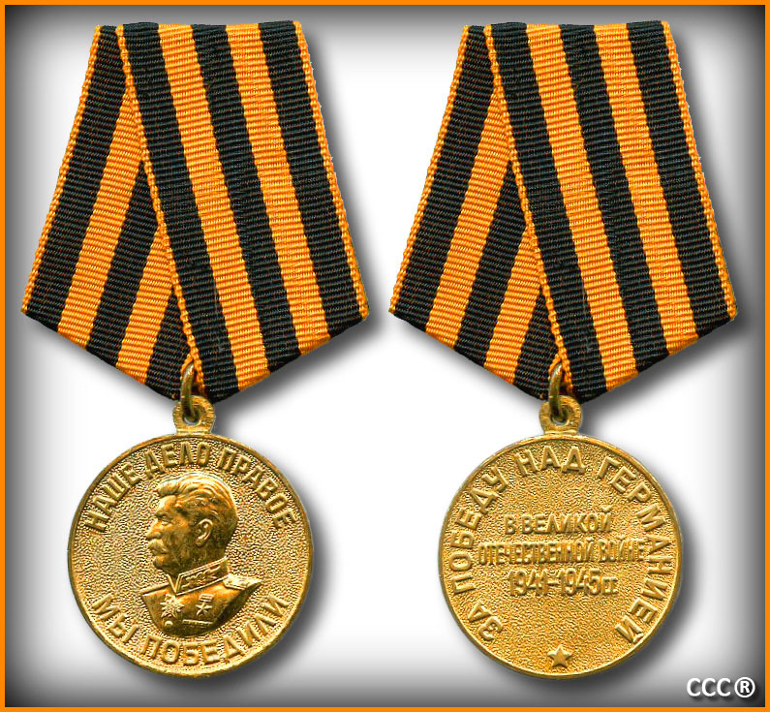
ЛАПТЕВ СТЕПАН ВАСИЛЬЕВИЧ
Указом Президиума Верховного Совета СССР от 15 мая 1946 за исключительное мужество, отвагу и бесстрашие, проявленные на заключительном этапе Великой Отечественной войны в боях с гитлеровскими захватчиками, гвардии рядовой Лаптев Степан Васильевич награжден орденом Славы 1-й степени (N 1170). Стал полным кавалером ордена Славы.

Slide 13
ВИЧУЖАНАН АНДРЕЙ АЛЕКСЕВИЧ
1906 г.р.
(Мой прапрадед со стороны матери моей мамы)
Звание: Старшина
Должность: Повозочный 823 отдельного батальона связи 381 Стрелковой Ленинградской Краснознаменной дивизии.
Представлен к правительственной награде – медали «За Боевые заслуги».
Призван:С 11.1942 года Калипинский I прибалтийский, Ленинградский и II Белорусский фронт.
Призван: Мишкинскик РВК, Башкирской АССР с августа 1941 года.
ПОДВИГ
За время службы в 823 отдельном взводе взят с августа 1942 года товарищ Вичужанин выполнял обязанности повозочного штабного взвода. Неоднократно под огнем противника доставлял имущество связи для организации передовых узлов связи и боевых линий.
Наряду с честным несением службы повозочного товарищ Вичужанин добросовестно несет обязанности ветеринарного фельдшера. Его трудами возвращено в строй до 10 раненных «боевых лошадей».
Достоин правительственной награды медали «За Боевые заслуги» и медалью
«За Отвагу». Со своей дивизией прошел всю войну, а победу встретил
в Чехословакии, близ города Соботка.

Slide 14
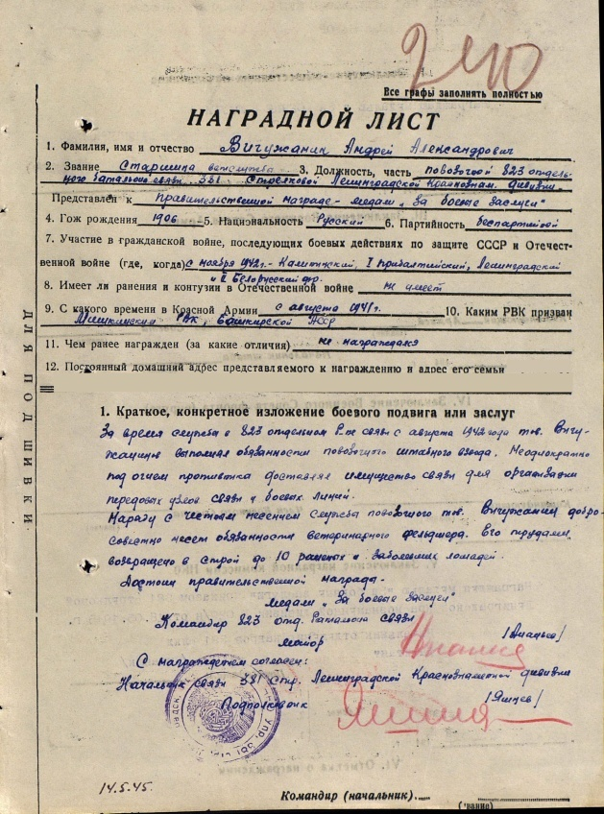
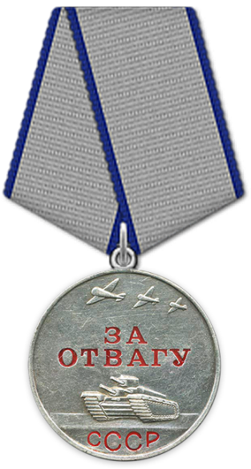
ВИЧУЖАНАН АНДРЕЙ АЛЕКСЕВИЧ

Slide 15
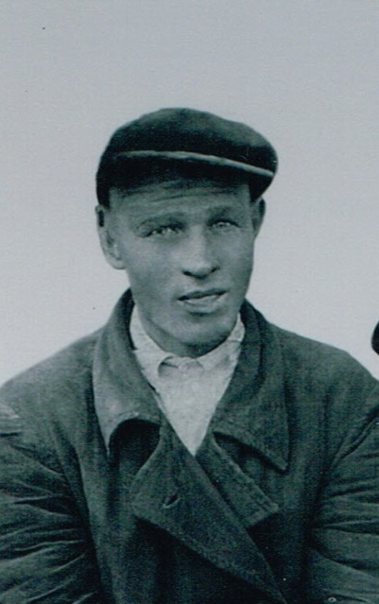
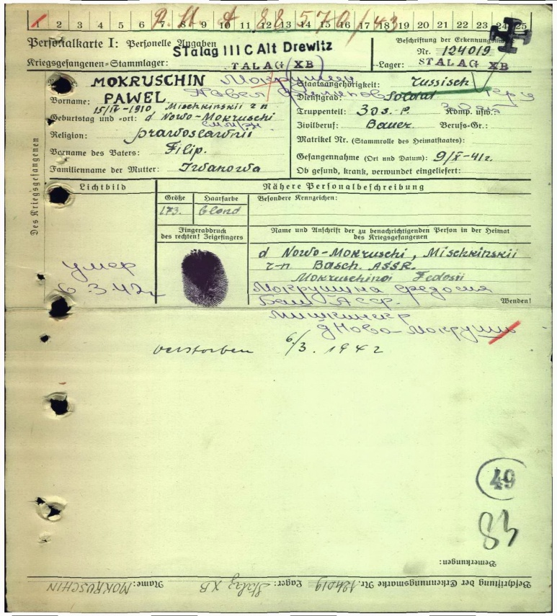
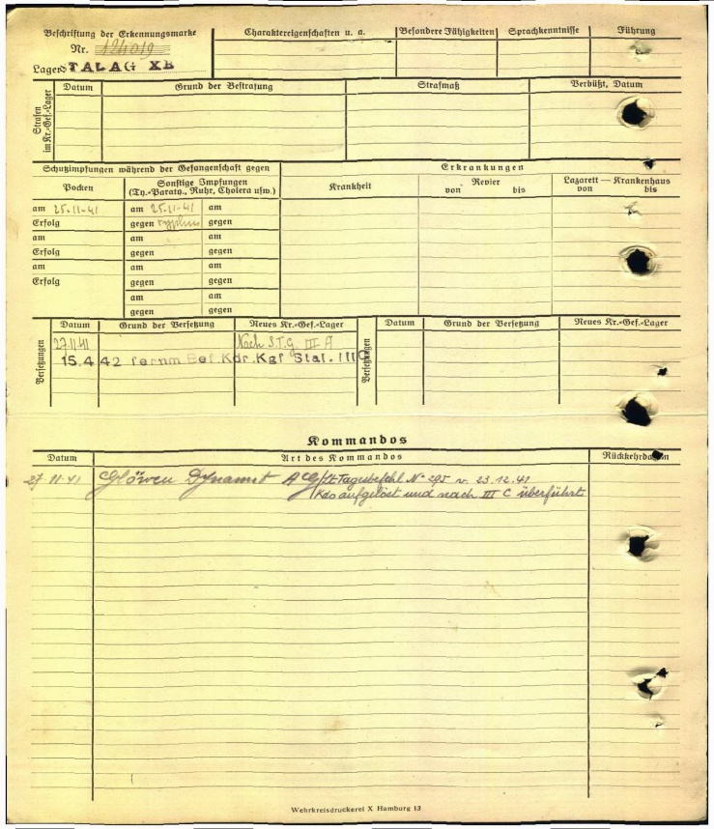
МОКРУШИН ПАВЕЛ ФИЛИППОВИЧ
15.04.1910 – 06.03.1942 гг.
Прапрадед со стороны матери моей мамы. Родился в Башкирской АССР. Призван 22 июня 1941 года. Попал в плен 9 октября 1941 года. Находился в лагере Зандбостель, Луккенвальд, городе Альт – Древитц. Скончался 6 марта 1942 года в лагере для военнопленных в городе Альт – Древитц и захоронен там же. Воинское звание – солдат (рядовой).
Карточка военнопленного прилагается.

Slide 16
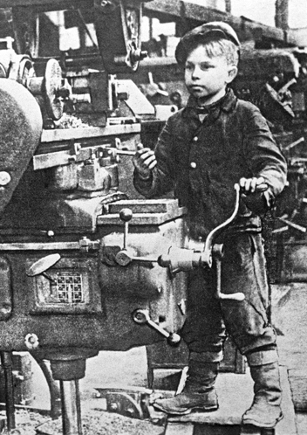
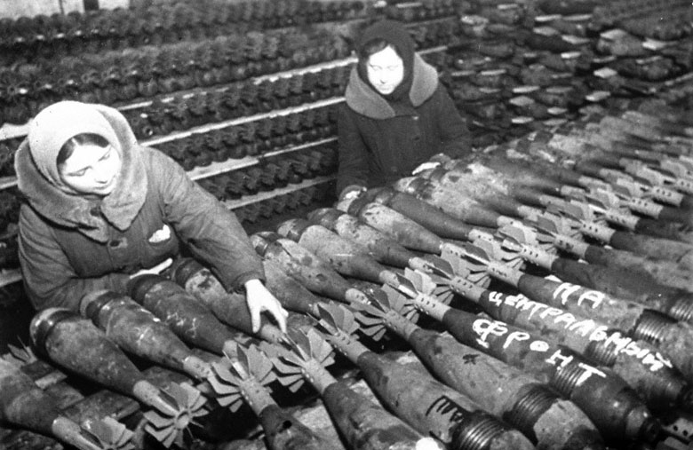
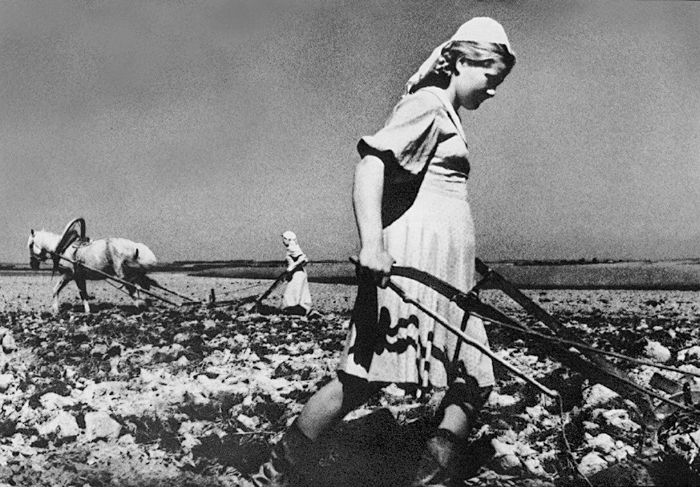
Великая Отечественная Война затронула
судьбы многих семей. Из каждой семьи ушли на фронт отцы и дети, мужья, бабушки и дедушки, братья и сестры. Война была общей болью и бедой,
все люди стали одной большой семьей. В этом году 75-летие со дня Победы в Великой Отечественной Войне. Наш долг – сохранить историческую память о подвигах участников, ветеранах ВОВ и тружеников тыла.

Slide 17
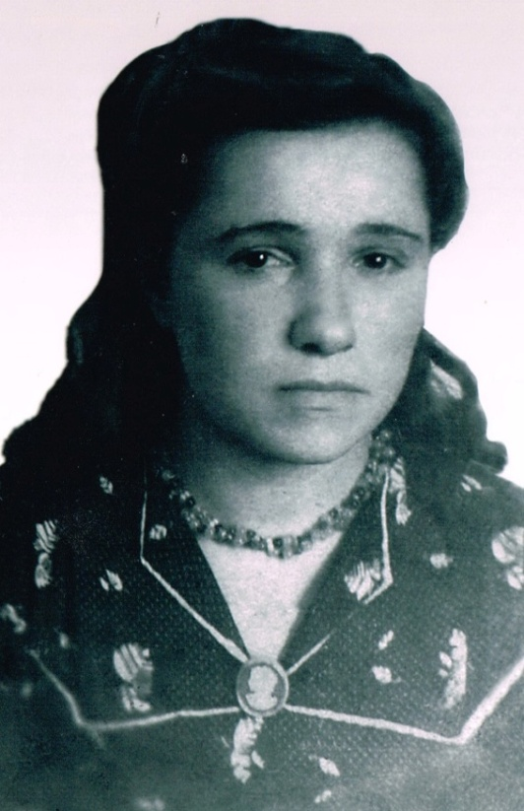
МОКРУШИНА ПАРАСКОВЬЯ АНДРЕЕВНА
31.10.1931 г. – 11.06.2019 г.
Дети войны, труженик тыла.
Моя прабабушка, по маминой линии. На начало войны моей прабабушке, Парасковье Андреевне было 9 лет. Весь период войны занималась со своей семьей сельским хозяйством, работали в полях, готовили корма и содержали скот летом. Сама прабабушка все лето пасла овец, а зимой вязала на фронт варежки и носки солдатам.
В 1945 году, после окончания войны, помогала восстанавливать народное хозяйство. Парасковья Андреевна работала штукатуром – маляром на стройке, на заводе токарем, на железной дороге по профессии стрелочника. Была неоднократно награждена грамотами, ценными призами и наградами на честный, добросовестный труд. Вышла замуж, родила и вырастила четверо детей.

Slide 18
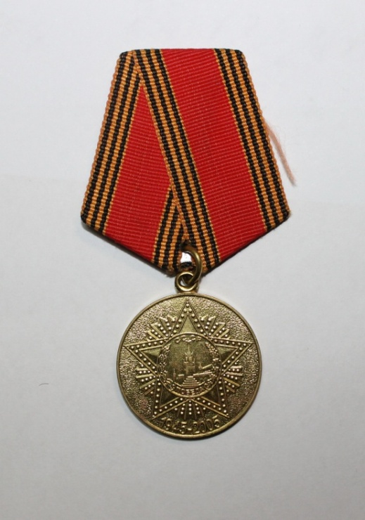
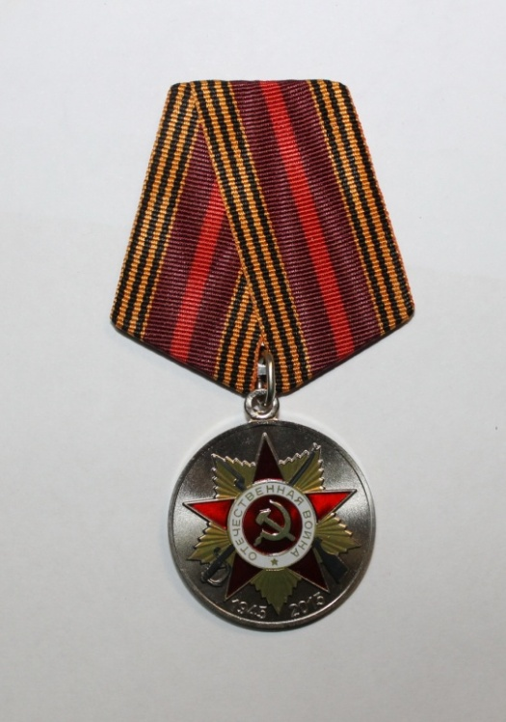
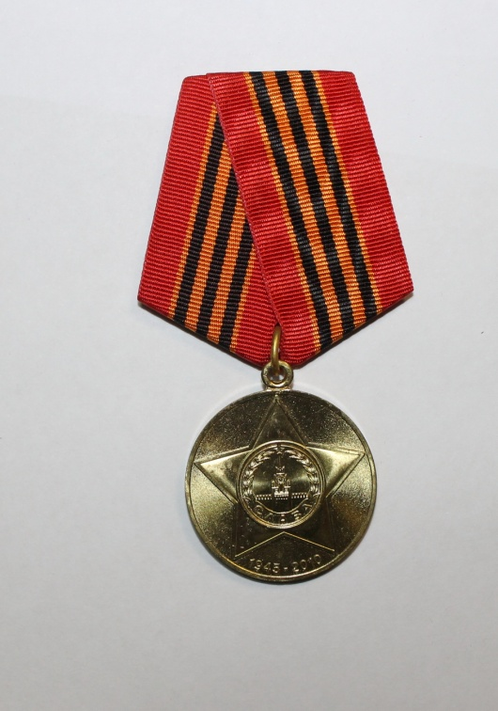
МОКРУШИНА ПАРАСКОВЬЯ АНДРЕЕВНА
31.10.1931 г. – 11.06.2019 г.
Дети войны, труженик тыла.

Slide 19
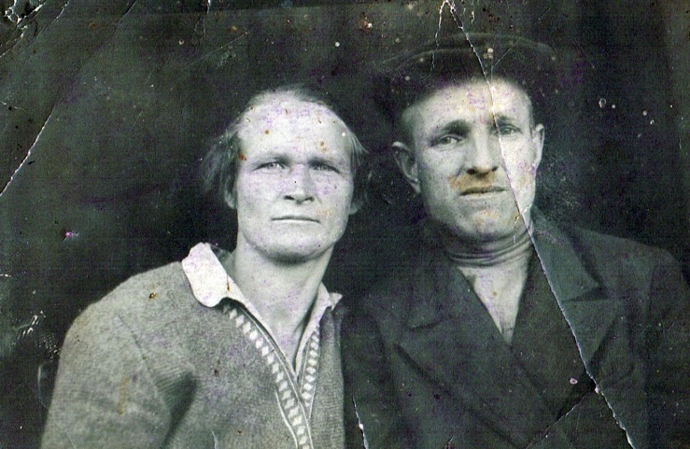
Бабушкина Наталья
1911 – 08.03.1951 г.р.
Бабушкин Иван
1900 – 06.10.1969 г.р.
Печник
Работал по найму по укладке печей
Это мои прапрабабушка и прапрадедушка со стороны матери моего отца. Жили и трудились в тылу во время ВОВ в п. Бисерть, растили троих детей.

Slide 20
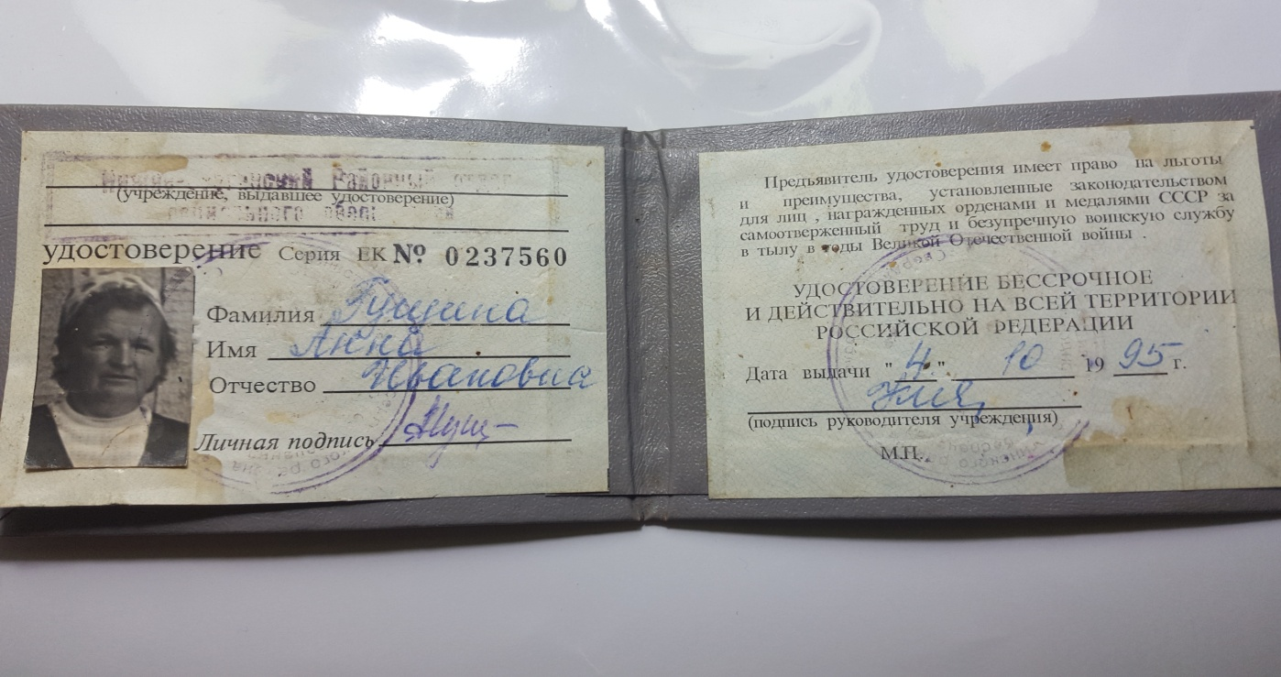
ГУЩИНА АННА ИВАНОВНА
09.11.1928 г. – 03.06.2005 г.
Моя прабабушка со стороны матери моего отца. Родилась в п. Бисерть Нижне-Сергинского района. Кроме прабабушки в семье было еще 3 детей.
Во время начала ВОВ Анне Ивановне было 13 лет, она работала в больнице счетовод – бухгалтером в п. Бисерть в «Железно-дорожной амбулатории».

Slide 21
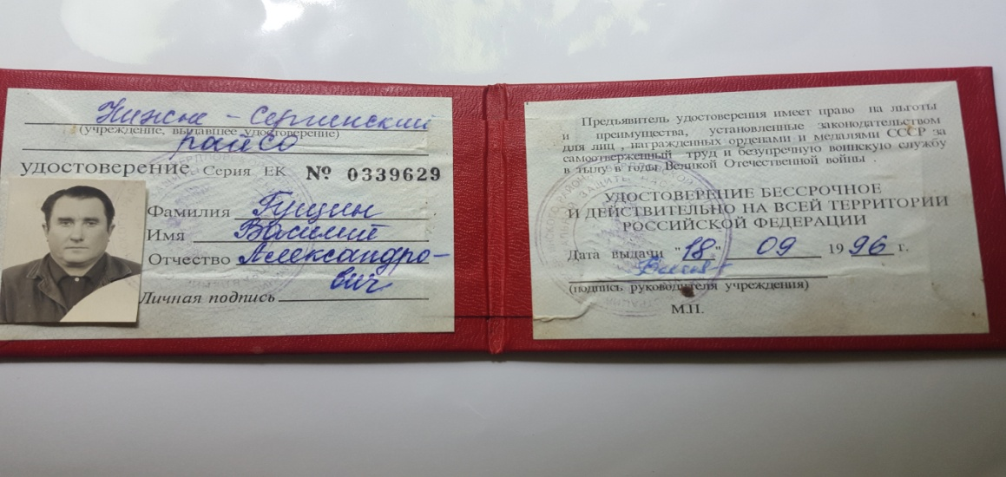
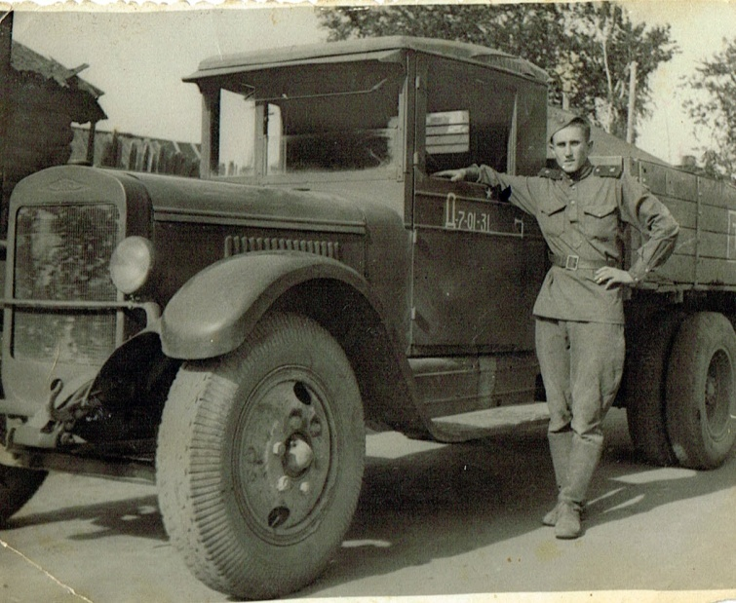
ГУЩИН ВАСИЛИЙ АЛЕКСАНДРОВИЧ
12.02.1930 г. – 07.03.2005 г.
Мой прадед со стороны матери моего отца. Родился в п. Бисерть. На начало войны Василию Александровичу было 11 лет, работал в Артели пимокатной «Красная звезда». Катал пимы на фронт солдатам. Пособничал у отца на хлебопекарне, пекли хлеб и кральки на фронт.
В 1951 году забрали в армию, работал водителем в Екатеринбурге в 32 военном городке.

Slide 22
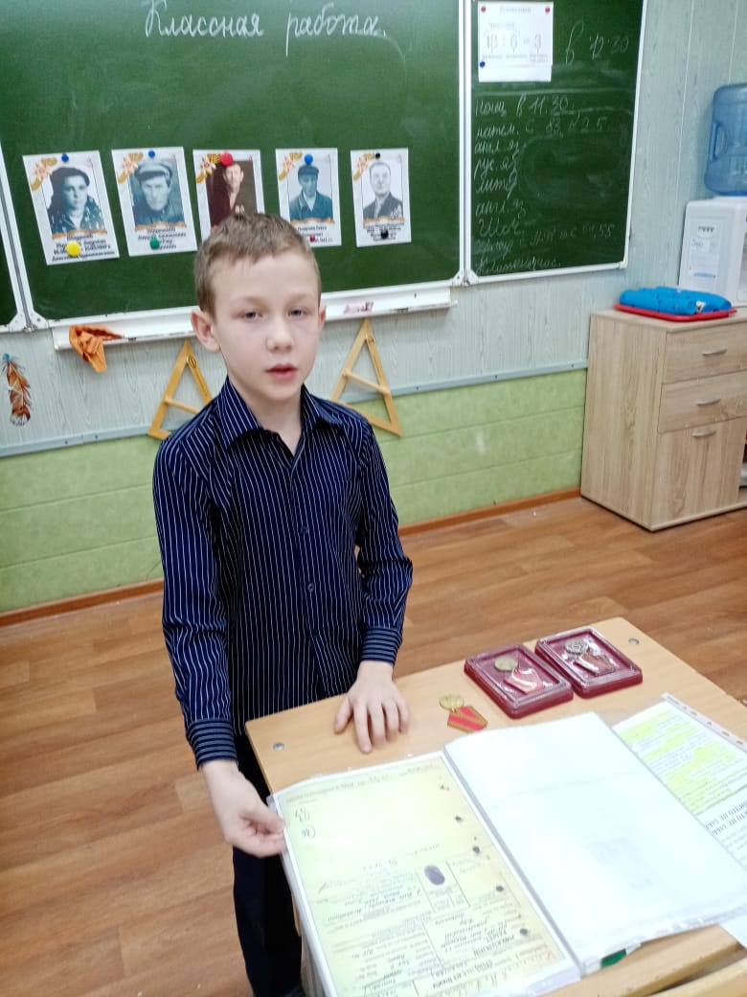
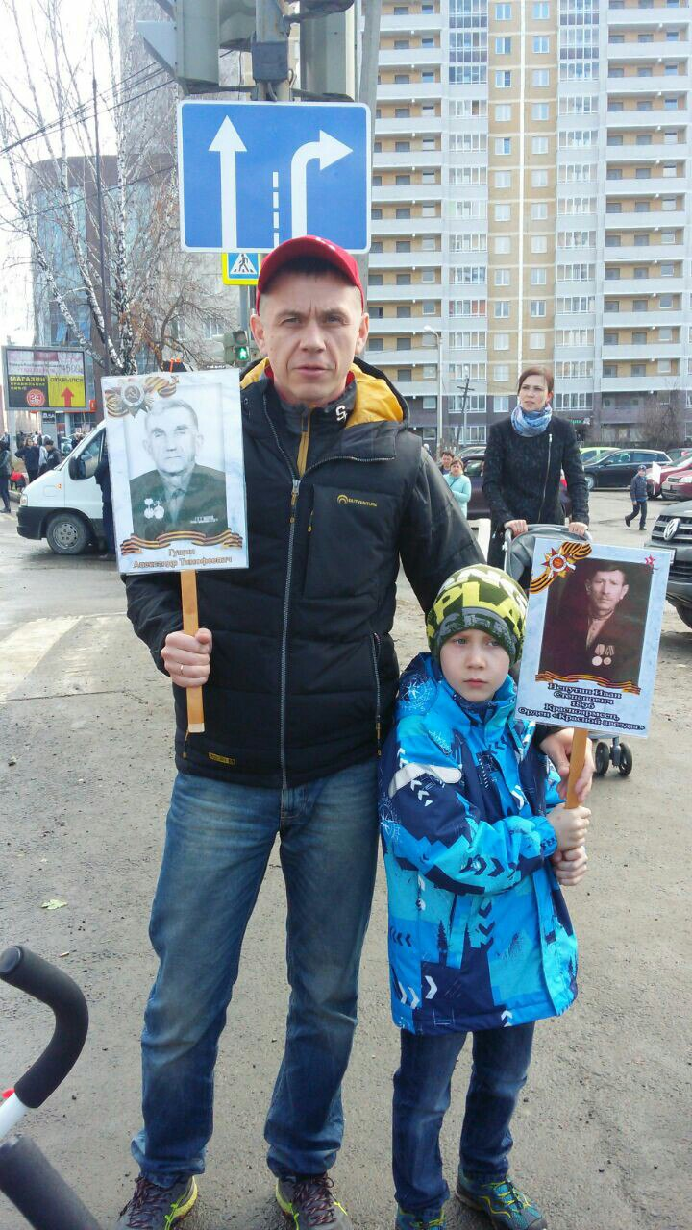
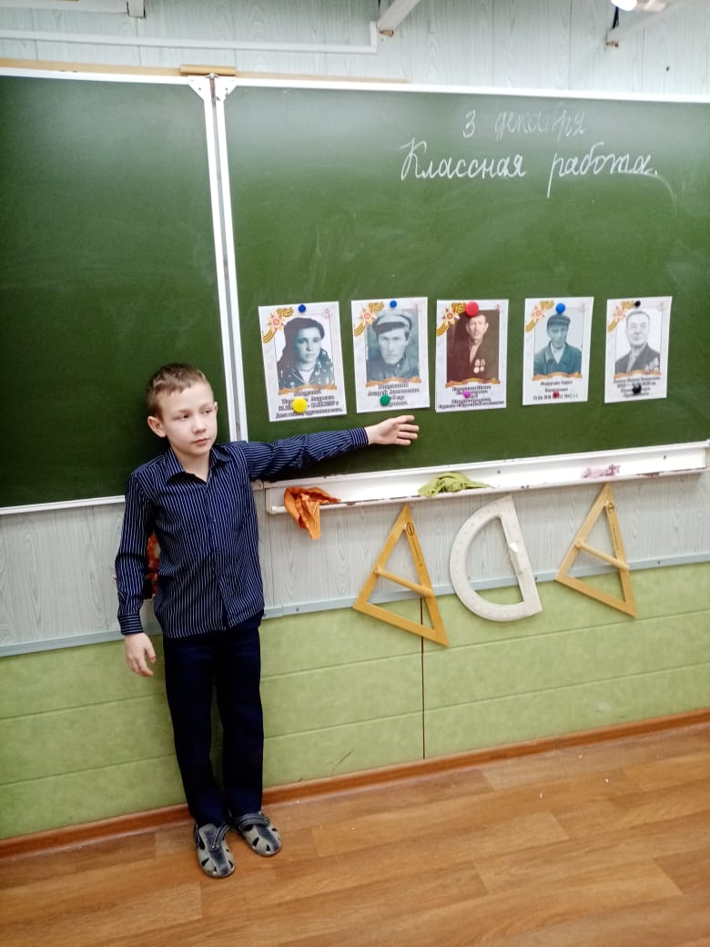
Парад Победы, «Бессмертный полк»
Выступление с данной информацией в конкурсе «День безымянного солдата»

Slide 23
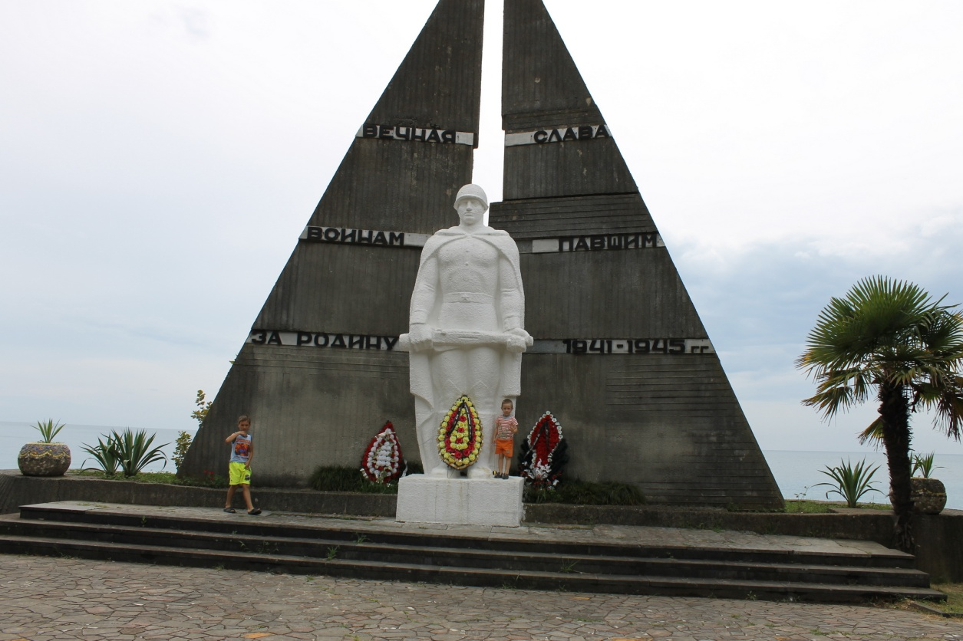
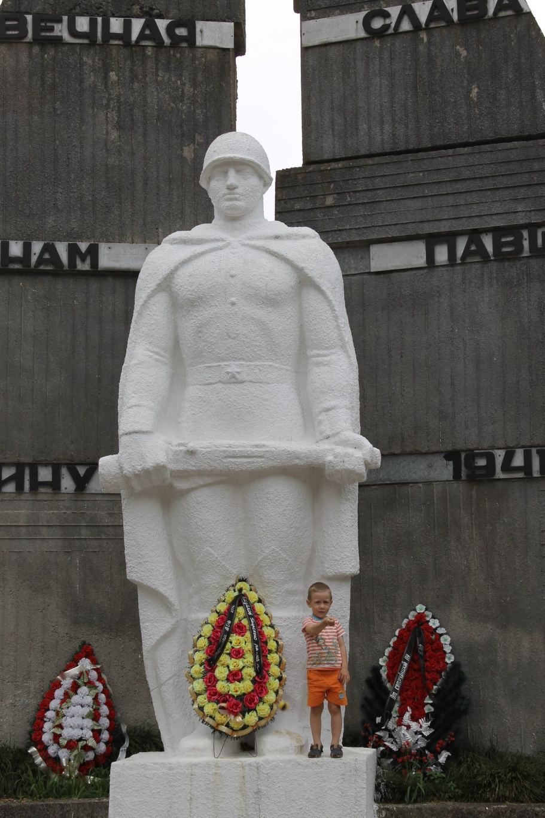
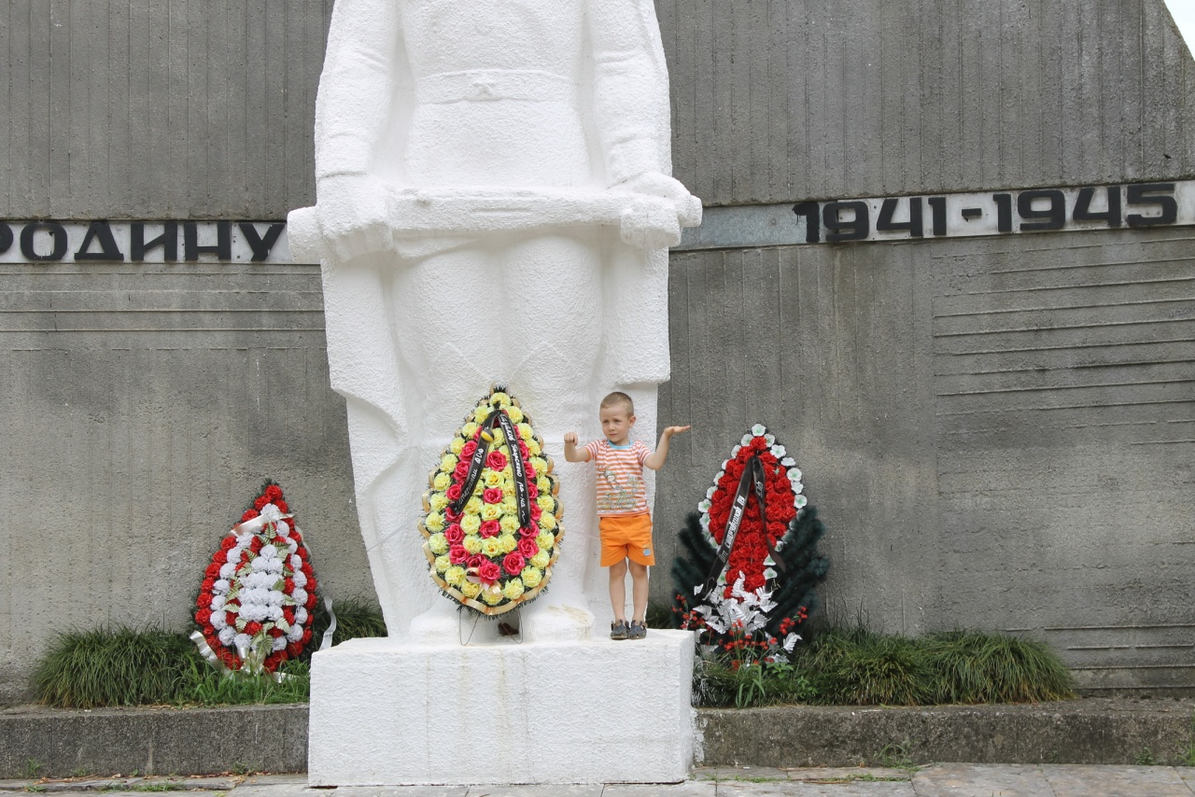
Абхазия, г. Гагры

Slide 24
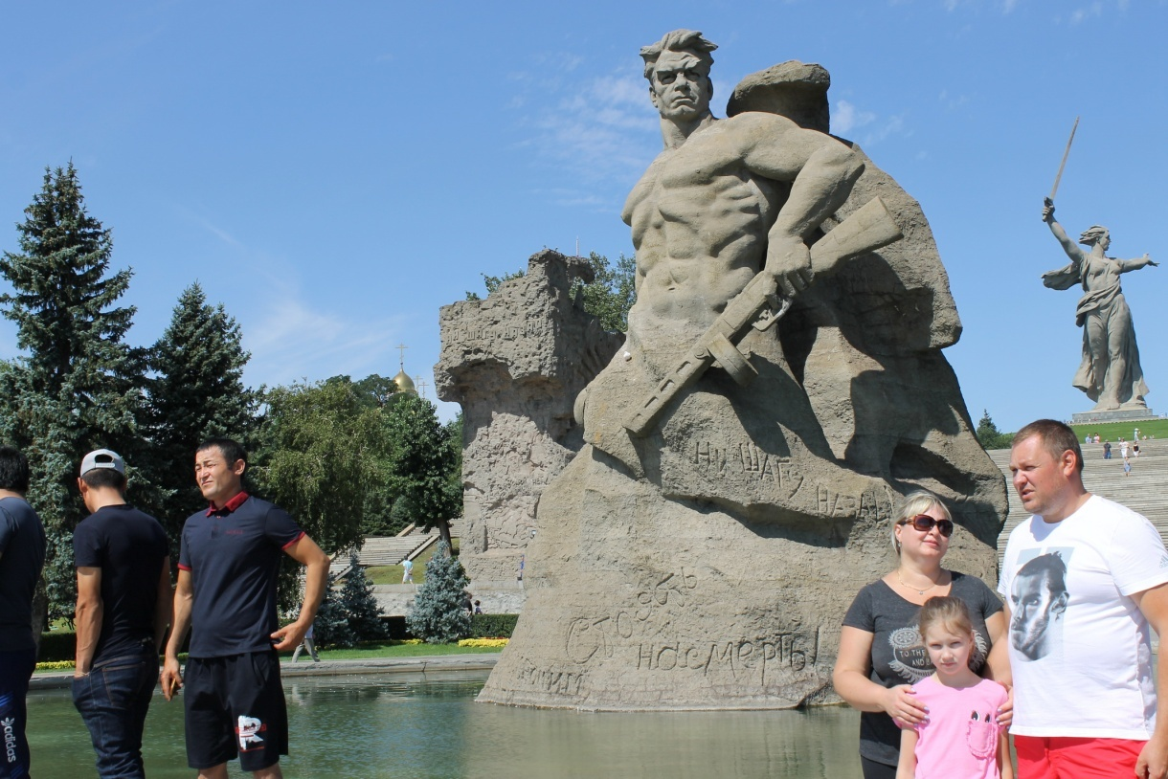
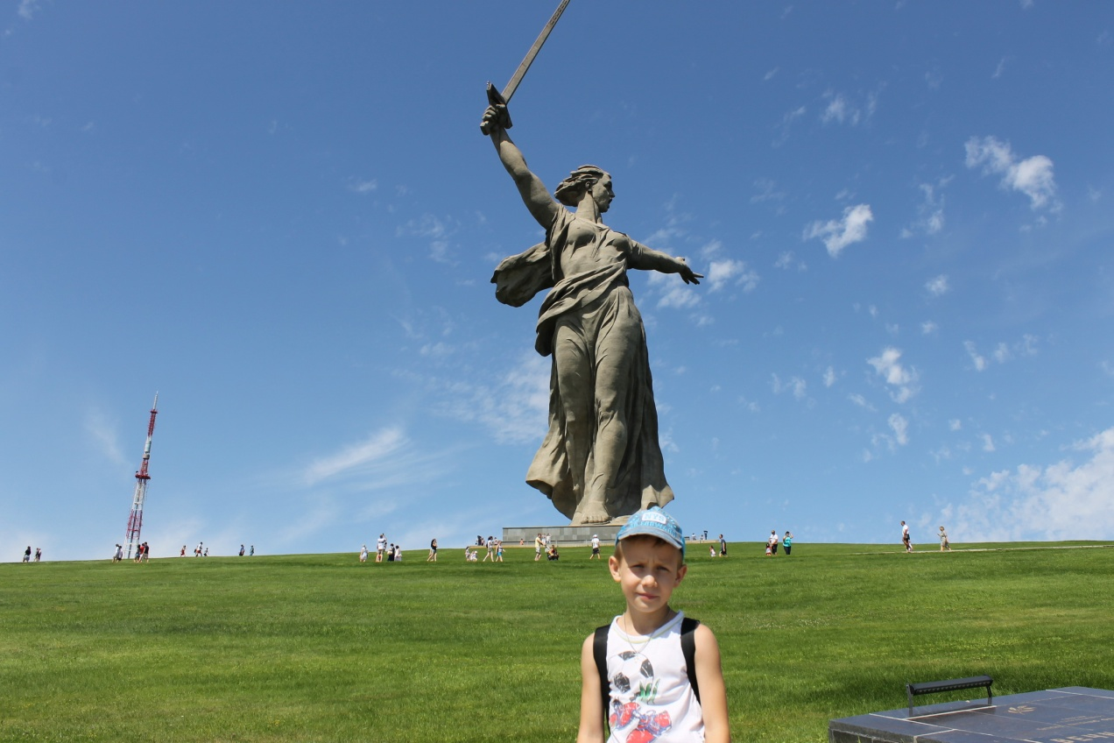
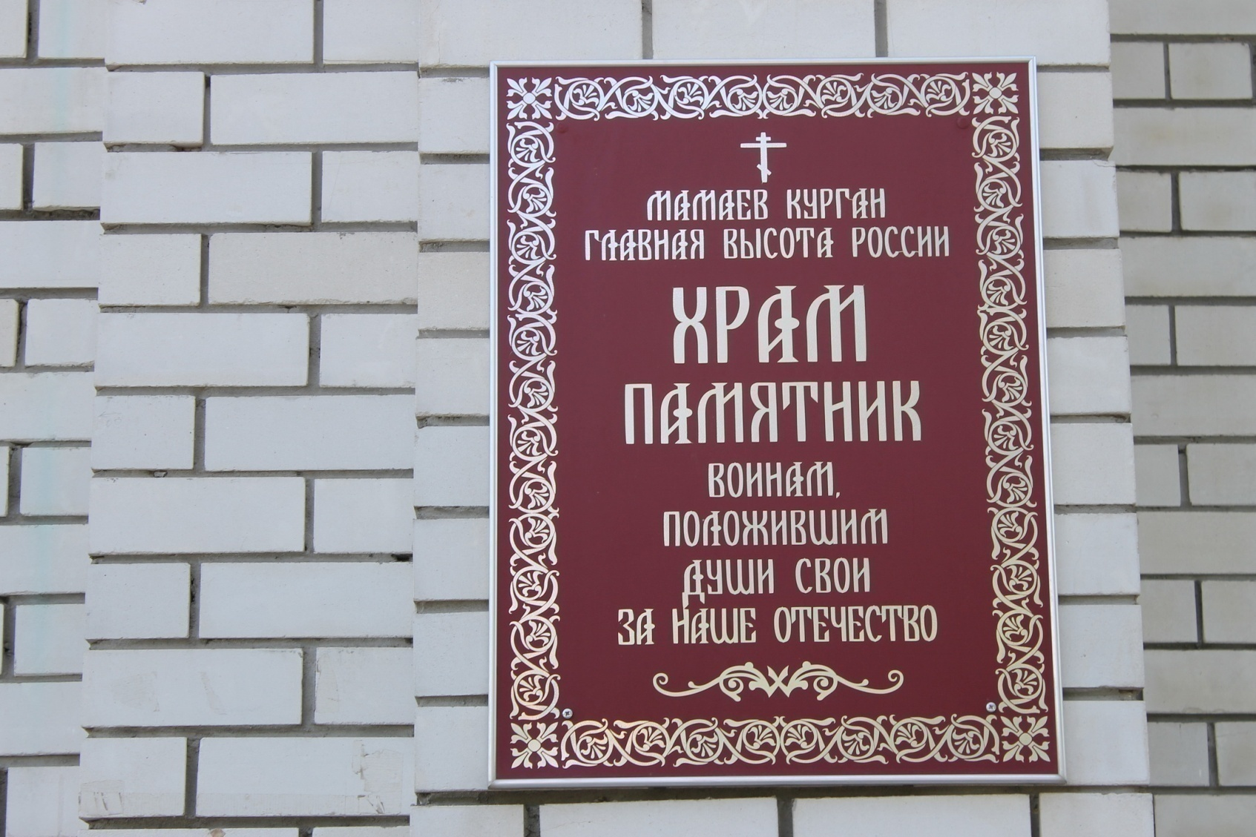
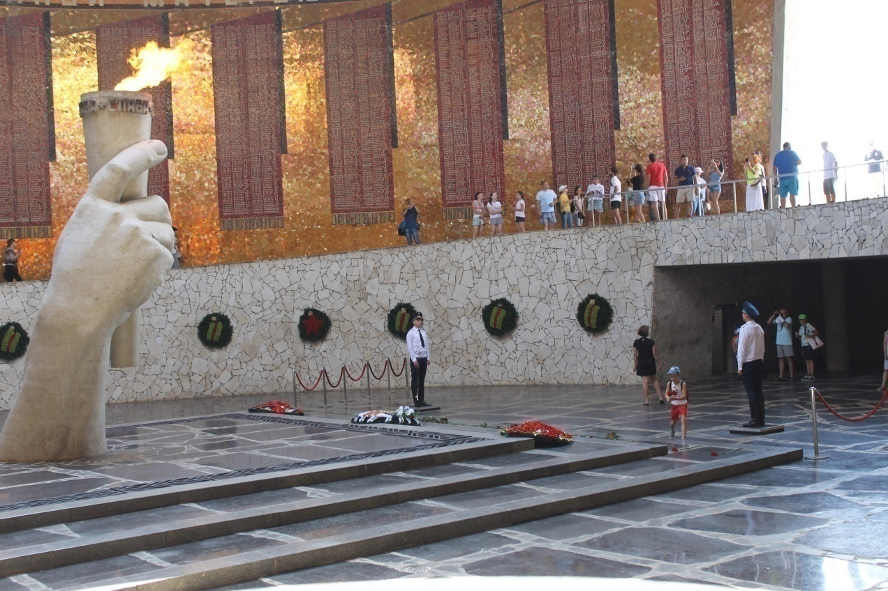
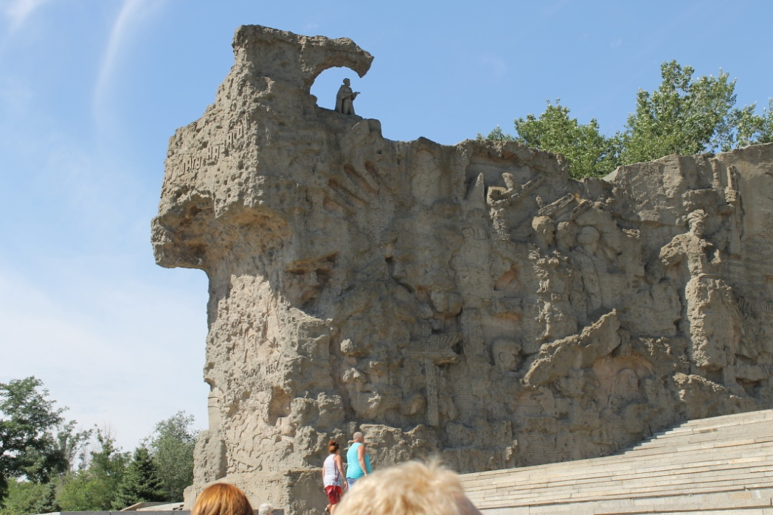
Город – Герой ВОЛГОГРАД
Родина – Мать
Мамаев Курган
Вечный огонь на братской могиле

Slide 25
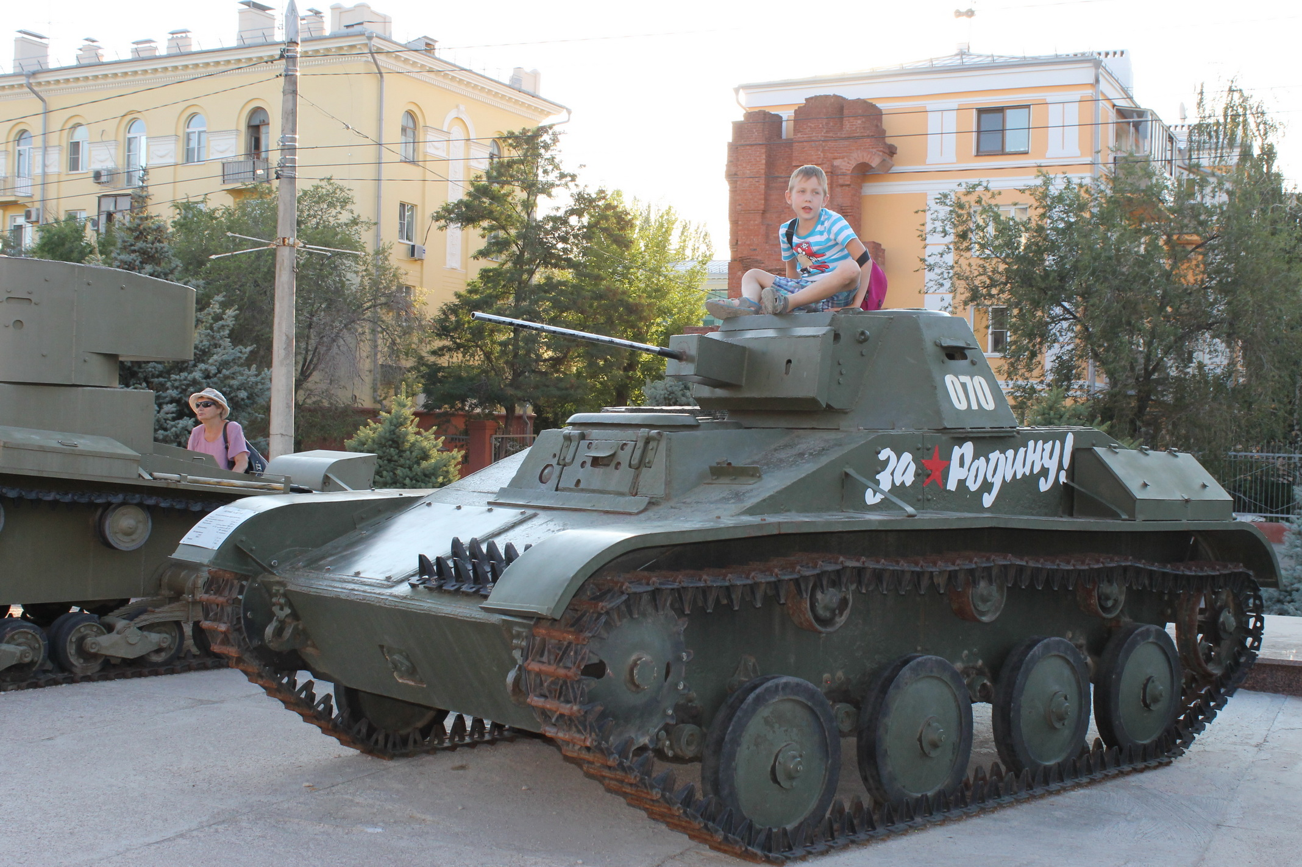
ВОЛГОГРАД, Дом Павлова

Slide 26
ВЫВОД
Жизнь моих прабабушек и прадедушек в годы Великой Отечественной Войны заставила меня задуматься о том тяжелом, трудном, страшном времени и сделать вывод:
Не дай Бог, чтобы все повторилось вновь!

Slide 27
Я ПОМНЮ и ГОРЖУСЬ!
Как мало их осталось на земле Не ходят ноги и тревожат раны, И ночью курят, чтобы в страшном сне, Вновь не стреляли в них на поле брани. Мне хочется их каждого обнять, Теплом душевным с ними поделиться, Была бы сила, чтобы время вспять… Но я не Бог…война им снова снится. Пусть внукам не достанется война И грязь её потомков не коснётся, Пусть курит бывший ротный старшина И слушает, как правнучек смеётся.

Slide 28
Список литературы:
Поиск близких в интернет поисковике https://obd-memorial.ru/html/;
2. Поиск близких в интернет поисковике https://pamyat-naroda.ru;
3. Поиск близких в интернет поисковике http://www.podvignaroda.ru/?#tab=navHome;
4. Великая Отечественная Война 1941-1945: Энцеклопедия. – М., 1985;
5. Города – герои Великой Отечественной Войны. Атлас. - М., 1983., 82 с.

Slide 29
Никто не Забыт,
Ничто не Забыто!
СПАСИБО ЗА ВНИМАНИЕ

